Slide 1
Tillsammans för en idrott fri från alkohol, narkotika, doping och tobak
Gemensam ANDT- policy för idrottsföreningar i Mölndals stad
Aktiva 12-18 år

Slide 2
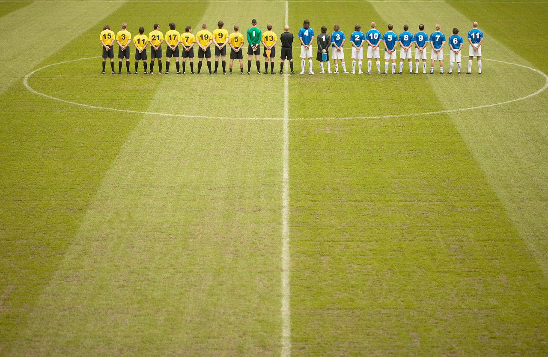
Vi vill främja positiva och trygga miljöer där alla får möjlighet att utvecklas idrottsligt, socialt och kulturellt.
För oss ingår alkohol, narkotika, doping och tobak inte i en sådan miljö!

Slide 3
Därför har vi nu en gemensam ANDT- policy tillsammans med andra föreningar i Mölndals stad
Nu möts alla våra medlemmar av samma budskap, oavsett vilken förening de engagerar sig i!

Slide 4
Laget har samlats i omklädningsrummet. Läktarna är fullsatta och det ryktas om journalister på plats. Det är final i årets största turnering och laget har tagit sig hela vägen hit. Alla är laddade och förväntansfulla, förutom två killar som inte alls är som vanligt. Alla vet varför. Det var fest kvällen innan och flera i laget såg killarna dricka öl tillsammans med några från ett äldre lag. Nu är de bakis och sitter med hängande huvud i omklädningsrummet. De andra i laget är irriterade och känner sig svikna.
Om det berodde på att två av de bästa spelarna var bakis och inte alls spelade som vanligt eller om den dåliga stämningen avgjorde vet ingen. Laget förlorar finalen stort. Alla är ledsna och besvikna på de två killarna som svikit det gemensamma löftet om att inte dricka alkohol. Några pratar till och med om att utesluta killarna ur laget. De menar att förtroendet är förstört. Hur ska laget göra?
– Hur tycker du att föreningen och ledarna ska agera gentemot killarna?
– Ska man avstå fester helt dagen innan en viktig match?
– Hur får man alla i laget att hålla ett gemensamt löfte?
Notes:
Läs upp exempel och låt ungdomarna diskutera frågan.

Slide 5
Alkohol Riktlinjer som berör aktiva
Vi dricker inte alkohol när vi är under 18 år.
Vi dricker inte alkohol på föreningens fester då minderåriga är med. Vi erbjuder alltid alkoholfria alternativ på våra fester.
Våra ledare och tränare dricker inte alkohol i samband med träningsläger, tävlingar, matcher eller annan verksamhet där man ansvarar för föreningens barn och ungdomar.
Notes:
Nämn också att föreningen följer svensk lagstiftning när det gäller alkohol, narkotika, doping och tobak. Därför får inte ungdomar under 18 år dricka alkohol i vår förening.

Slide 6
Du och din träningskompis är först i omklädningsrummet innan träningen. Hon tar fram en burk ur väskan och blandar ner en skopa pulver i sin vattenflaska.
Hon berättar att det är ett nytt kosttillskott som man lättare bygger muskler med. Dessutom känner man sig piggare och snabbare på träningen. Hon frågar dig om du också vill testa.
Vad gör du?
Vad finns det för fördelar och nackdelar med att ta kosttillskott?

Slide 7
Narkotika och doping Riktlinjer som berör aktiva
Narkotika- och dopingklassade substanser får aldrig förekomma på något sätt i vår verksamhet
Vi aktiva ska hålla oss informerade om vilka regler som gäller för doping
Vi aktiva följer RFs avrådan från bruk av kosttillskott, annat än på rent medicinska grunder

Slide 8
Du är på träningsläger med din förening. I slutet av första dagen ser du en ledare stå utanför anläggningen och prata med några andra aktiva. De skrattar och skämtar med varandra. Du ser ledaren, som du vet snusar, ta fram sin snusdosa. Hon stoppar in en snus och erbjuder sen de andra att också ta en.
- Nu är ni ju nästan vuxna, klart ni ska ha en snus efter denna tuffa träningsdag! Säger hon.
Är det okej att ledaren bjuder ungdomarna på snus?
Hur tror du att ledare och tränare i en förening kan påverka ungas inställning till tobak?

Slide 9
Tobak Riktlinjer som berör aktiva
Vi uppmuntrar våra medlemmar att värna om nikotinfria miljöer och en kultur utan tobak
Våra aktiva under 18 år använder inte tobak under träning, tävling eller match.

Slide 10
Med våra riktlinjer hoppas vi kunna:
Bidra till att minska risken för att ungdomar och vuxna råkar ut för skador och problem relaterat till ANDT
Stärka våra medlemmar att göra hälsosamma val och undvika ANDT
Bidra till att öka kunskap om de negativa effekterna av ANDT på idrott och samhälle

